Slide 1
STOK VE ENVANTER

Slide 2

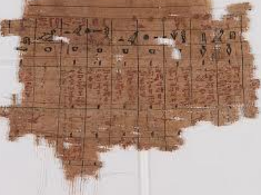
İLK STOK KAYDI
Mısır'daki Abu Sir'de 19.yy'da yapılan kazılarda bulunan papirüs1, dünyadaki ilk yazılı "stok" kayıtları" ve "envanter yönetimi" bilgilerini göstermektedir. Bu papirüs, MÖ 2500’lerde malzemelerin ve kutsal parçaların kim tarafından tutulduğunu, kime verildiğini, parçalar hakkında bilgiler (sağlam, kırık, adet, malzemesi vs.) gibi bilgilerin kaydını göstermektedir.

Slide 3
STOK VE ENVANTER KAVRAMLARI
Stoklar, tüm kuruluş için ortak sorundur. Stok kavramı bir işletmede çok farklı şeyleri ifade etmek için kullanılabilir. Dikkat edilmesi gereken bir nokta, stok ile envanter kavramları arasındaki farktır. Stok kavramı ile mal ve hizmet üretimi ve satışı için gerekli olan malzemeler kastedilmektedir. Envanterin anlamı ise daha geniş olup, stokların yanı sıra makine vb. demirbaş malzemeleri de içerir ve genellikle parasal olarak ifade edilir.
Stokların iyi planlanması için; stok yöneticilerinin, gelecekteki talepleri doğru belirlemesi ve etkin planlanma çalışmaları yapmaları gerekir. Bu tür doğru planlamalar; tedarikçilerden geç teslimatı, olası hataları ve kesin olmayan yüksek talep durumlarını önceden görür, satın almacıları, ileride ne yapmaları gerektiği hakkında bilgilendirir ve şirketlerin esnek bir yapıya sahip olmasını sağlar.
Stoklar; müşteri hizmetini, fabrika ve ekipman kullanımın, kapasite ve işgücü verimliliğini etkilemektedir.

Slide 4
MALZEME ÇEŞİTLERİ
1.Hammaddeler : Hammaddeler dışarıdan alınıp üretimde doğrudan kullanılarak son ürünü elde etmede yararlanılan malzemelerdir. (Özel çelikler, kimyasal malzemeler, iplikler vb. )
2.Parçalar : Motorlar, özel devreler, silindirler gibi tedarikçi firmalar tarafından üretilen ve üretimde kullanılan satınalma parçalarıdır. ( İğneler, jeksler, çelikler vb. )
3.Yarı Ürünler : Üretimdeki stok, fabrikanın sistemi içerisinde işlem gören veya işlem görmeyi bekleyen her çeşit malzeme, parça veya montaj parçasından oluşmaktadır.
4.Ürünler : Tüm üretim aşamalarından geçerek tamamlanmış malzemelerdir. Ürünler; toptancı, perakendeci veya diğer satış noktalarına gönderilmek üzere ürün deposunda bekletilmektedir.
5.Ambalaj/Paketleme Malzemeleri : Ürünleri koruma, taşıma ve pazarlama amacıyla kullanılan ve ürünün içine girmeyen malzemelerdir.
6.Yedek parçalar: Bakım- Onarım amacıyla kullanılan malzemelerdir.
7.Sarf(İşletme) Malzemeleri : Temizlik, yakıt, yağ, kırtasiye gibi üretimde doğrudan kullanılmayan, ancak işletme için gerekli olan malzemelerdir.

Slide 5
İŞLEVE GÖRE STOK SINIFLANDIRMA
Çevrim stoğu : Ürünler ve malzemeler, partiler halinde sipariş edilirler. Dolayısıyla tüketim sürerken bir kısım stokta bekler. Bir satınalma veya üretim partisine karşılık gelen ve her parti için ikmal edilen stok miktarı, çevrim stoğu olarak düşünülür.
Tampon Stok (Buffer) veya Ara Stok: Üretim akışını düzenlemek için iş merkezleri arasında tutulan stoktur. Örneğin seri bağlı iki makineden arkadaki makinenin üretimi, öndeki makinenin üretimine göre üç kat daha hızlı gerçekleşiyorsa, akış dengesini sağlamak için, öndeki makinenin üç vardiya ve arkadaki makinenin ise bir vardiya çalışması gerekecektir. Bu durumda iki makine arasında oluşan stok, tampon stoktur.
Güvenlik Stoğu : Çevrim stoğunun dışında belirsiz talep ve belirsiz tedarik süresine karşılık olarak tutulur. Zorunlu kalmadıkça kullanılmamaya çalışılır.

Slide 6
Mevsimsel Stok : Bir özel alış/satış dönemi (sezonu) başlamadan önce sezon boyunca oluşacak üretimi/tüketimi karşılamak üzere tutulan stoktur. Örneğin kırtasiye sektöründe okul öncesi dönemde daha fazla stok bulundurulur. Diğer bir örnek gıda sektöründen verilebilir. Domates ve bezelye hasat sezonlarında, zirai ürünler işlenerek stoklanır.
Spekülatif Stok : Oluşabilecek fiyat değişimlerine karşı avantaj sağlayabilmek için tutulan stoklardır. Fiyat dalgalanmasından etkilenmemek için stok tutulur.
Promosyon Stoğu : Pazarlama kapsamında yapılan promosyon (indirimli satış, hediyeli satış vb. ) durumlarında oluşabilecek fazla satışlar için bulundurulan satışlardır.

Slide 7
Konsinye stok : Malzeme teslim alındığında değil, kullanıldığında ödemesi yapılan stoklardır. Bu stoklar, fiilen müşteride durmalarına rağmen, ödemesi yapılana kadar tedarikçiye ait olup, müşteri tarafından kullanılmayan kısım iade edilir.
Transit Stokları : Transit sözcüğü, ürünlerin bir yerden başka bir yere nakli sırasında kullanılır. Çevrim stoklarının bir parçası olarak da düşünülebilir. Yoldaki (sipariş edilmiş) stok olarak da adlandırılır. Çünkü kullanıma ve satışa uygun değildir.
Ölü (Atıl) Stok : Belirli bir süre boyunca talebi hiç olmayan ürünlerdir. Bazı firmalar bu ölü stokları satabilir veya yeniden işleyebilir.

Slide 8
STOK DEVİR HIZI
Stok devir hızı, bir firmanın stoklarında yer alan ürünlerin yıl içerisindeki devir sayısını gösteren bir hesaplama yöntemidir. Başka bir deyişle, firmanın bir yıl içerisinde stoklarını kaç kez yenilediğini göstermektedir.
Stok Devir Hızı = Satılan Malın Maliyeti / Ortalama Stok Değeri
Ortalama stok değeri = (1.Gün Stoğu + 2.Gün Stoğu + … + n.Gün Stoğu)/n

Slide 9
Örneğin, bir şirkette bir ürünün bir dönemine ilişkin satılan malın maliyeti 500 PB ve aynı dönemin ortalama stok değeri 100 PB ise stok devir hızı ( 500/100) 5 olmaktadır.
Stok Gün Sayısı = Ortalama Stok değeri / ( Satılan Malın Maliyeti/365)
Yukarıdaki örnek için stok gün sayısı, aşağıdaki şekilde hesaplanır:
Stok Gün Sayısı = 100 / (500/365) = 73 gün
Yani stok, 73 günde bir devrolmaktadır.

Slide 10
Bazı ürünlere ilişkin ideal yıllık stok devir hızları aşağıda belirtilmiştir :
Gıda : 38,7
Süt Ürünleri : 19,3
Oto ve Ev Malzemeleri : 8,9
Endüstriyel Kimya : 6,6
Otomobil : 5
Elektronik parçalar : 5,7
Mobilya : 4,8
Giysi : 4,5
Bilgisayar : 4,4
Ayakkabı : 3,7
Ev, Ses ve Video Donanımı : 3,4
Mücevher : 2,6

Slide 11
STOK MALİYETLERİ
1.Elde Bulundurma ( Stok Bulundurma, Stok Taşıma, Elde Tutma) Maliyeti
2.Sipariş ve Üretim Hazırlık Maliyeti
3.Elde Bulundurmama Maliyeti

Slide 12
1. ELDE BULUNDURMA MALİYETİ
Ürün veya hammadde olarak stoklarda bekleyen her çeşit malzemelerin getireceği mali yükü ölçmek amacıyla kullanılır. Beş bileşeni vardır :
Sermaye Maliyeti
Depolama ve Elleçleme Maliyeti
Stok Riski ( Yıpranma, raf ömrü dolma, kayıp ve demode olma ) Maliyeti
Stok Hizmet ( Sigorta, bakım, özel hizmet- soğuk ortam, malzeme karıştırma vb ) Maliyeti
Vergi

Slide 13
Stok kontrol işlevi

Slide 14
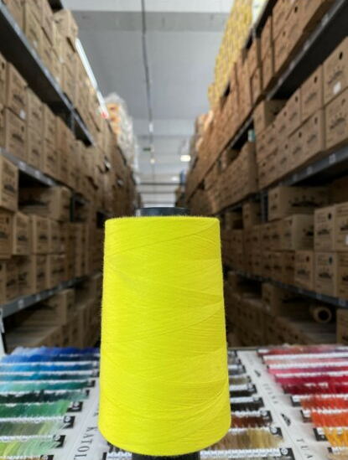
STOK KONTROL İŞLEVİ
Ürün için tedarik edilmesi gerekli malzeme ve yedek parçaların, "ne zaman" ve "ne kadar" tedarik edileceğine ilişkin basit gibi görünen iki soruya yanıt bulunması işlemidir.
Stok hareketlerin izlenmesi, gerekli istatistiklerin tutulması, sayım ve fiziksel kontrol ile hareketsiz ve ölü stokların saptanması da, stok kontrol işlevi içerisindedir.
Beklenen amaç istenilen zamanda, istenilen miktarda, istenilen yerde, istenilen kalitedeki özellikleri karşılayabilmesidir.

Slide 15
Amaca ulaşmak için şunlar yapılmalıdır:
Hangi malzemenin stoklanacağının saptanması
Ne miktarda stok tutulacağına karar verilmesi
Bu saptamaların yapılması sırasında dikkate alınan unsurlar :
Üretim planlarındaki gereksinimin yeterli düzeyde karşılanması
İşletme sermayesinin stok bulundurmaya olanak sağlaması
Sipariş verme zamanları ve tedarik süreleri
Büyük partiler halinde yapılacak alımların sağlayacağı üstünlükler
Uygun ve yeterli depolama olanakları
Sipariş ve elde bulundurma maliyeti

Slide 16
SİPARİŞ VERME SİSTEMLERİ
Stok kontrolüne dayalı sipariş verme sistemleri (bağımsız talep yapısı)
Malzeme gereksinim planlamasına dayalı sipariş verme sistemleri (bağımlı talep sayısı)
X
Bağımsız talep yapısı
A
B
C
Bağımlı talep yapısı (A, B, C)
(X ürününün talebi ile orantılı olarak hesaplanabilen malzemelere ilişkin talep yapısıdır.)

Slide 17
En uygun stok politikasının belirlemek içini aşağıdaki parametrelerin her biri hakkında bilgi sahibi olmak gerekir :
TALEP MİKTARLARI
STOK MALİYETLERİ
TEDARİK SÜRELERİ

Slide 18
DETERMİNİSTİK VE SÜREKLİ STOK KONTROL MODELLERİ
Planlanan sipariş miktarı ile üretim miktarları (üretilecek parçalar için) ekonomik ölçek büyüklüğünde olmayabilir.
Ekonomik miktarları bulabilmek için en biline formüller; satın alınacak parçalar için ekonomik sipariş miktarı ve üretilecek parçalar için ekonomik üretim miktarı formülleridir. Bu formüllerin kullanılması; sipariş verme/üretim hazırlık ve elde bulundurma maliyetlerinin en azlanmasını sağlayacaktır. Parametreler oldukça önemlidir.

Slide 19
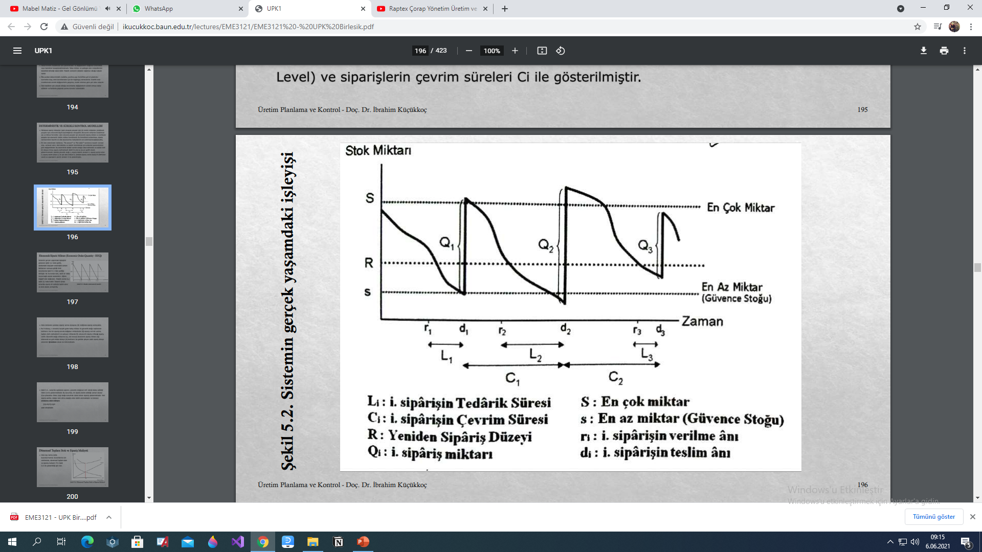
Şekil 1.1.Sistemin gerçek yaşamdaki işleyişi :
Güvenlik stoğunun sıfır olarak kabul edildiği halini (s = 0 ) olarak göstermektedir. Bu durumda, bir sipariş teslim edildiği zaman stok düzeyi Q ya çıkacaktır. Dikey çizgi stoğa konulmak üzere alınan siparişi göstermektedir. Yeni sipariş partisi, stoğun tam sıfıra ulaştığı anda teslim alınmaktadır.
Ortalama stok miktarı :
[(Q+0)\ 2= Q\2 ] olmaktadır.

Slide 20
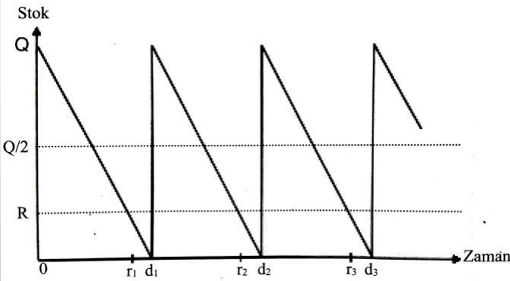
EKONOMİK SİPARİŞ MİKTARI (EQQ: Economic Order Ouantity)
Şekil 1.1. deki grafik, stoklardaki düşüşler arasındaki zaman farklarının sonsuza gittiği limit durumunda Şekil 1.2. deki grafiğe dönüşür.
Bu durumda stok, sabit bir talep hızına bağlı olarak azalacaktır. Tedarik süresi (Li) sabit (L) kabul edilir. Tedarik süresi sonunda sipariş bir seferde teslim alınır ve stok olarak yerleştirilir. Stok miktarları yeniden sipariş verme düzeyine (R) indiğinde sipariş verilecektir. Bu R düzeyi, L süresine karşılık gelen talep miktarları ile güvenlik stoğu toplanarak belirlenir.
Şekil 1.2.Klasik stok kontrol modeli
Her bir sipariş anında değişken miktarlarda (Qi) sipariş verme yerine, toplam stok maliyetlerini enazlayan miktarda (Q:Ekonomik sipariş miktarı) sipariş verilir. Güvenlik stoğu miktarına (s), söz konusu ekonomik sipariş miktarı (Q) eklenerek en çok miktar düzeyi (S) belirlenir. Bu şekilde işleyen sabit sipariş düzeyi sitemleri Q- Sistem olarak da bilinmektedir.

Slide 21
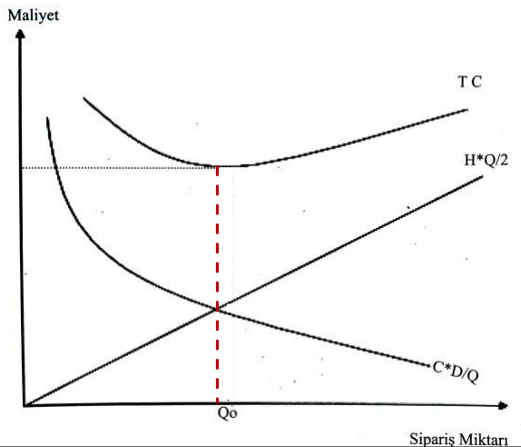
DÖNEMSEL TOPLAM STOK VE SİPARİŞ MALİYETİ
Stok dışı kalma durumlarına izin verilmezse, dönemsel toplam stok ve sipariş maliyeti (TC) şekildeki gibi olur.
TC= Sipariş Maliyeti + Elde Bulundurma Maliyeti
TC = C*D/Q + H*Q/2
D = Dönemsel talep miktarı (birim)
P = Satın alınan malın bir birimin maliyeti
C = Sipariş partisi başına sipariş maliyeti
F = Dönemsel faiz oranı (Elde bulundurma maliyeti oranı)
H (:P*F) = Birim başına dönemsel elde bulundurma maliyeti
Q = Sipariş miktarı (birim)

Slide 22


Ekonomik sipariş miktarını bulmak için, dönemsel toplam maliyetin sipariş miktarına(Q) göre birinci türevi alınır ve sıfıra eşitlenir:
$$\frac{ⅆTC}{ⅆQ}=\frac{H}{2}−\frac{C∗D}{Q^{2}}$$
Buradan Q çekilerek,
$$Q_{0}=\frac{\sqrt{2^{∗}C^{∗}D}}{\sqrt{H}}=\frac{\sqrt{2∗C∗D}}{\sqrt{P∗F}}$$
Ekonomik Sipariş Miktarı (ESM) elde edilir. Bu miktar, dönemsel stok maliyetlerini enazlayan sipariş miktarıdır.

Slide 23


Dönem boyunca verilecek sipariş miktarı :
m$=\frac{D}{Q_{0}}=\frac{\sqrt{H∗D}}{2^{∗}C}$
$$\frac{1}{m}= =\frac{Q_{0}}{D}=\frac{\sqrt{2∗C}}{H∗D}$$
Sipariş aralığı = T =

Slide 24
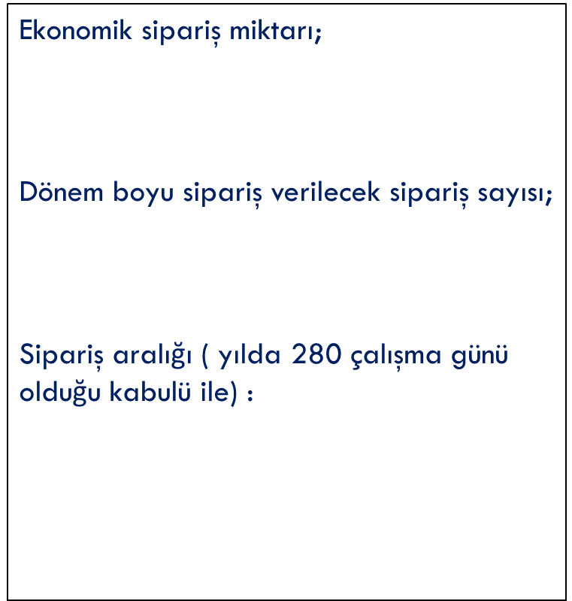
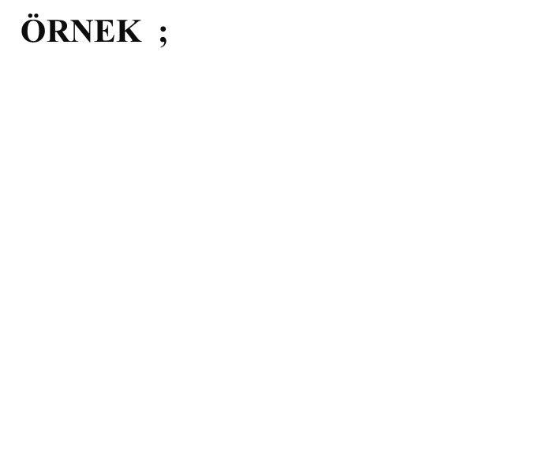
ÖRNEK ;
D = 12.000 adet/yıl
P = 200 PB/adet
C = 25 PB/sipariş
F = % 24
H = P*F = 48 PB/ (adet*yıl)
Ekonomik sipariş miktarının($Q_{0}$) belirlenmesi isteniyor.
Ekonomik sipariş miktarı;
Q = $\frac{\sqrt{2∗C∗D}}{\sqrt{P∗F}}$= $\frac{\sqrt{2∗25∗12000}}{\sqrt{48}}$ =112 adet/sipariş
Dönem boyu sipariş verilecek sipariş sayısı;
m$=\frac{D}{Q_{0}}=\frac{\sqrt{H∗D}}{\sqrt{2∗C}}$ = $\sqrt{\frac{48∗12000}{2∗25}}$ =108 adet
Sipariş aralığı ( yılda 280 çalışma günü olduğu kabulü ile) :
T = $\frac{1}{m}= \frac{1}{108}=$0.0092 yıl
= 0.0092*280 = 2.576 gün

Slide 25
TEŞEKKÜRLER
TOPRAK SUYU

